Slide 1
ADOO

Slide 2
CASOS DE USO
Los Casos de Uso son una técnica de captura de requisitos que fuerza a pensar en términos de importancia para el usuario y no sólo en términos de funciones que seria bueno contemplar. Se define un Caso de Uso como un fragmento de funcionalidad del sistema que proporciona al usuario un valor añadido. Los Casos de Uso representan los requisitos funcionales del sistema.

Slide 3
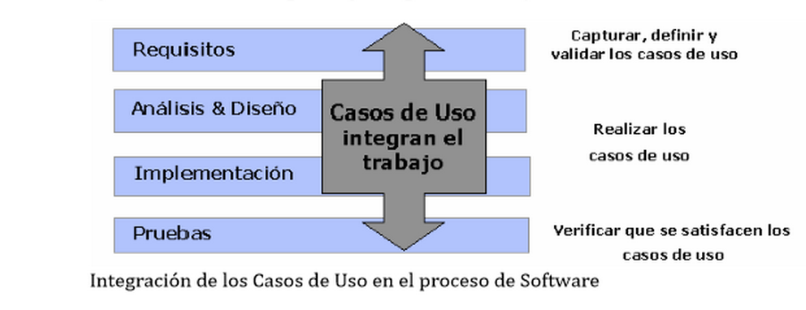

Slide 4
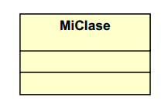
CLASES
El compartimento superior esta destinado al nombre de la clase.
El compartimento del medio muestra los atributos de la clase.
El compartimento inferior muestra las operaciones.

Slide 5
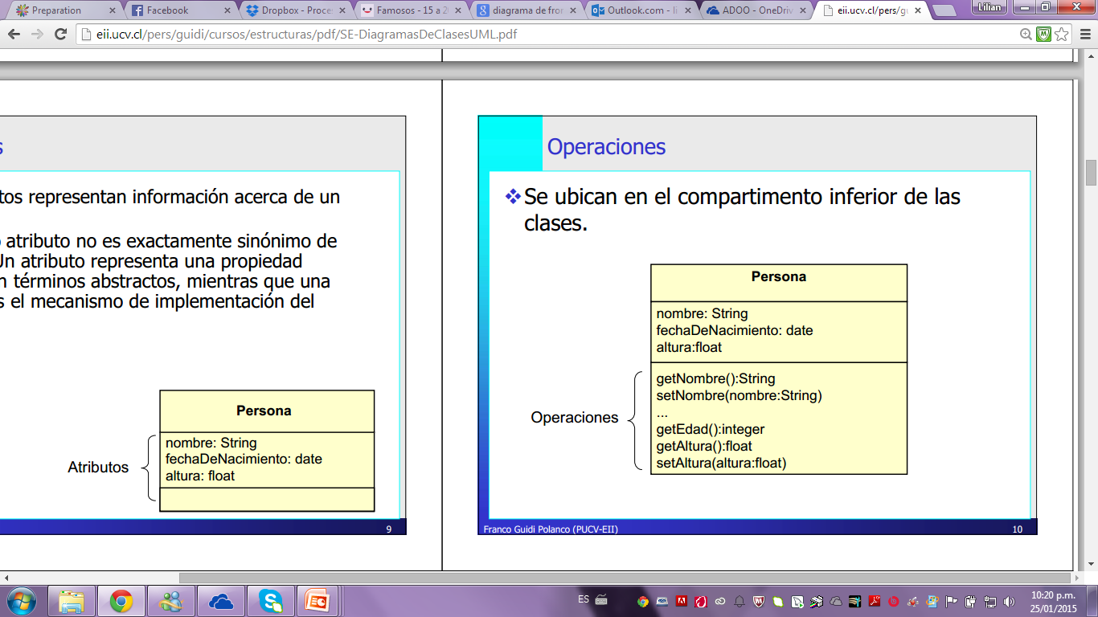
ATRIBUTOS Y OPERACIONES

